Slide 1
SVM (Support Vectors Machines)
Stroje podporných vektorov
Predmet: Strojové učenie
Prednášajúci: Kristína Machová

Slide 2
SVM – Support Vector Machines
SVM je zaužívaný pojem – prekladá sa Stroj podporných vektorov
Predstavuje prahovú definíciu pojmu
Prahové hodnoty – váhy sú vypočítané v procese hľadania definície triedy (pojmu)
Prahové hodnoty určujú kde v priestore bude lokalizovaná hranica – hyperrovina - medzi príkladmi rozličných tried
V skutočnosti poznáme množinu metód SVM
  Klasifikátor maximálneho rozpätia
  Klasifikátor mäkkých okrajov
  Stroje podporných vektorov (SVMs)
    Klasifikátor s nelineárnou rozhodovacou hranicou
    Stroj podporných vektorov (SVM)
  Predstavujú flexibilnejšiu reprezentáciu znalostí
James, G., Witten, D., Hastie, T., Tibshirani, R.:
An Introduction to Statistical Learning – with Applications in R.
Springer Texts in Statistics

Slide 3
SVM – Support Vector Machines
SVM sa objavila v roku 1990
Populárna – pri riešení širokej škály problémov dáva najlepšie výsledky
Vhodná na spracovanie textov
Vznikla na základe:
  Klasifikátora maximálneho rozpätia, ktorý je takzvaný lineárny SVM a je vhodný pre lineárne separovateľné dáta
  Jeho rozšírenie je Klasifikátor mäkkých okrajov, ktorý je možné aplikovať aj na dáta, ktoré nemusia byť prísne lineárne separovateľné
  Ďalšie rozšírenie predstavujú Stroje podporných vektorov SVMs, ktoré dokážu generovať nelineárne hranice použitím rôznych nelineárnych rovníc (nelineárne separovateľné dáta)
  Ku SVMs patrí aj Stroj podporných vektorov SVM založený na používaní kernelových funkcií (neseparovateľné dáta)

Slide 4
SVM – Úvod
Hyperrovina v p dimenzionálnom priestore je útvar v p -1 dimenzionálnom priestore:
  hyperrovina v 2_d priestore musí byť 1_d útvar teda priamka hyperrovina v 3_d priestore musí byť 2_d útvar teda rovina
Hyperrovina sa môže použiť na separovanie príkladov dvoch tried od seba – teda na klasifikáciu – podobne ako Lineárna prahová jednotka (Linear Threshold Unit), IWP alg.
Problémom Lineárnej prahovej jednotky je, že lineárne separovateľné dáta je možné väčšinou separovať viacerými hyper-rovinami, ako to ilustruje nasledovný obrázok

Slide 5
SVM – Úvod
Vo všeobecnosti existuje nekonečné množstvo takýchto hyper-rovín (podmienka - perfektne separovateľné dáta).
Musíme definovať hodnotiacu funkciu na výber optimálneho riešenia.
Tento problém rieši Klasifikátor maximálneho rozpätia.

Slide 6
Klasifikátor maximálneho rozpätia
Ang. Maximal Margin Classifier [James, Witten, Hastie, Tibshirani].

Slide 7
Klasifikátor maximálneho rozpätia
Hľadá takú separujúcu hyper-plochu, ktorá je najďalej od trénovacích príkladov – optimalizačný problém.
Musíme vypočítať všetky vzdialenosti všetkých trénovacích príkladov od separujúcej hyperplochy.
Najmenšia z týchto vzdialeností sa nazýva okraj (na obr. dva okraje - čiarkované).
  Vzdialenosti od plnej
  ku čiarkovaným čiaram,
  teda okrajom,
  predstavujú rozpätie.
  Čím širšie rozpätie,
  tým presnejší klasifikátor
  na testovacích dátach!
  PREČO?

Slide 8
Klasifikátor maximálneho rozpätia
Dôležité sú príklady najbližšie od separujúcej hyper-plochy na prerušovaných čiarach (indikujú rozpätie, alebo šírku okrajov.
Tieto trénovacie príklady sú reprezentované vektormi, ktoré vychádzajú z okrajov a smerujú k separujúcej hyper-ploche a nazývame ich podporné vektory.
Ak sa tieto trénovacie príklady posunú hoci máličko, posunie sa aj poloha hyperplochy maximálneho rozpätia (pri iných TP to neplatí).
Nevýhoda - poloha hyper-plochy maximálneho rozpätia závisí na malom počte dôležitých pozorovaní – od ktorých smerujú podporné vektory.

Slide 9
Klasifikátor maximálneho rozpätia
Ilustrácia citlivosti klasifikátora maximálneho rozpätia na zmenu polohy individuálnych pozorovaní
Stačí pridať jeden nový TP a poloha hyper-plochy sa pootočí o takmer 40 stupňov. Nová hyper-plocha je menej uspokojujúca, lebo má tenšie rozpätie.

Slide 10
Klasifikátor mäkkých okrajov
Príliš tenké rozpätie je problém!
Dostatočná vzdialenosť klasifikovaného príkladu od deliacej hyper-plochy je zárukou toho, že nové príklady (na ktorých nebol SVM trénovaný) budú správne klasifikované.
Riešenie:
Obetujeme chybnú klasifikáciu zopár trénovacích príkladov za lepšiu klasifikáciu zvyšnej väčšiny, teda použijeme takzvané mäkké okraje (soft margins).
Vznikne Klasifikátor mäkkých okrajov - Soft Margin Classifier (známy aj ako Klasifikátor podporných vektorov).

Slide 11
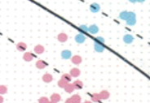
Klasifikátor mäkkých okrajov
Dovolí, aby niektoré trénovacie príklady boli vo vnútri rozpätia.
Môžu byť buď na správnej strane deliacej hyper-plochy, alebo môžu dokonca padnúť aj na opačnú stranu hyper-plochy
Pripúšťa sa teda chybná klasifikácia zopár príkladov
aj keď je to nevýhoda
- nevítaný úkaz.
Riešením tohto problému je
ďalšia optimalizácia

Slide 12
Klasifikátor s nelineárnou rozhodovacou hranicou
Classification with Non-linear Decision Boundaries
V praxi máme často k dispozícii dáta, ktoré vyžadujú skôr hranicu simulovanú nelineárnou funkciou
  kvadratickou
  kubickou
  polynomiálnou funkciou vyššieho rádu
Najjednoduchšie je použiť Klasifikátor s nelineárnou rozhodovacou hranicou.
Avšak to môže viesť k obrovskému množstvu atribútov a nezvládnuteľnej výpočtovej zložitosti.
V takom prípade lepšie použiť kernelove funkcie a Stroj podporných vektorov (jeden) SVM.

Slide 13
Stroj podporných vektorov
SVM - Support Vector Machine
SVM je možné použiť aj v priestore príkladov s vysokou dimenzionalitou vďaka transformácii pomocou kernelovej metódy.
Pracuje s lineárnym, polynomiálnym aj nelineárnym kernelom
Populárna alternatíva nelineárneho kernela je radiálny kernel.
SVM na nelineárnych dátach
Polynomiálny
Kernel
stupňa 3
Radiálny
Kernel

Slide 14
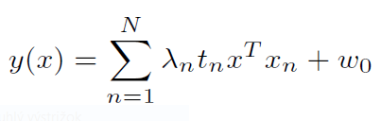

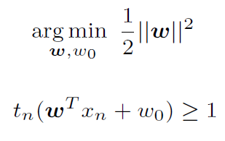
SVM Model
Naučenie SVM modelu je optimalizačný problém
Je možné použiť kvadratické programovanie (Quadratic Programming) so zložitosťou O(n³)
Alebo efektívnejšiu sekvenčnú minimálnu optimalizáciu (Sequential Minimal Optimisation) so zložitosťou závislou iba na podporných vektoroch
Pri optimalizácii váh používame používame Lagrange multiplikátory
Cieľom je:

Slide 15
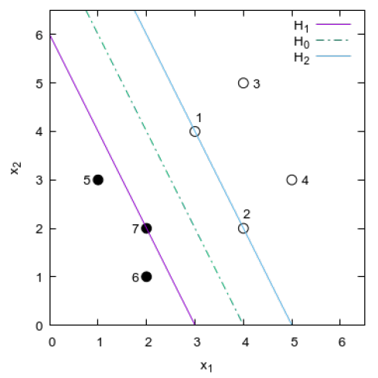
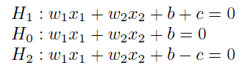



SVM – šírka separačného pásu
Majme tri rovnobežné priamky – H₀ v strede.
Je možné zmeniť parametre týchto priamok,
aby C=1. Potom pre H₂: w₁x₁ + w₂x₂ + b = 1
Vzdialenosť H₀ a H₂ je možné určiť
ako vzdialenosť bodu (ležiaceho na H₂)
od priamky H₀, je dĺžka rozpätia:
Šírka celého separačného pásu
H₂
H₀
H₁
Súradnice bodu
dosadíme do priamky
a podelíme dĺžkou
váhového vektora

Slide 16



SVM - optimalizácia
H₂
Pre každý príklad z triedy
Pre každý príklad z triedy
Obe podmienky je možné zhrnúť do jednej
Ak y_{i} = 1 pre triedu a y_{i} = -1 pre triedu
H₀
H₁

Slide 17



SVM - optimalizácia
H₂
Vieme že máme maximalizovať šírku
separačného pásu
Tie isté hodnoty parametrov maximalizujú
a súčasne minimalizujú
alebo
Táto minimalizačná funkcia má tvar
paraboloidu s jedným globálnym minimom
(vyhneme sa problémom s uviaznutím v lokálnom minime).
Bonusom je aj tvar vhodný na derivovanie.
H₀
H₁

Slide 18
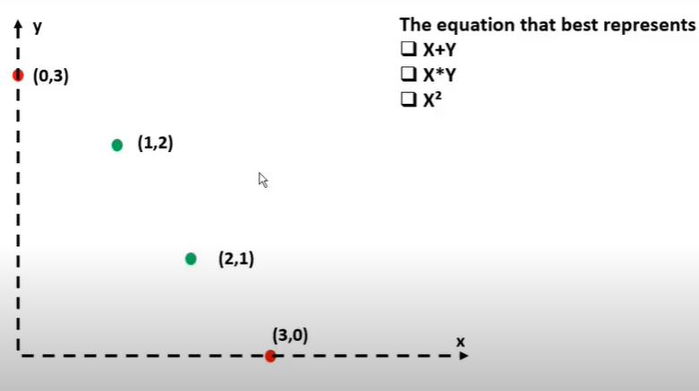
Kernelova metóda
SVM využíva transformáciu dimenzionality pomocou nájdenia vhodných kernelových funkcií.
Jednoduchý ilustračný príklad:

Slide 19
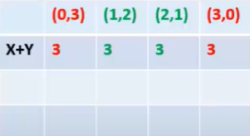
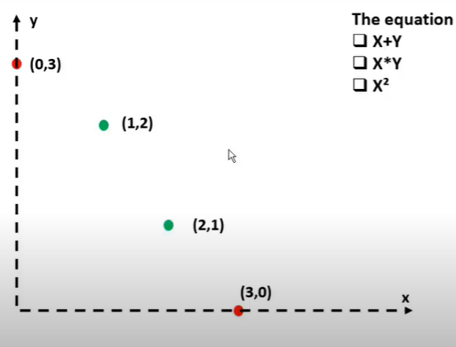
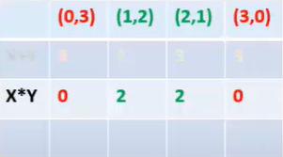
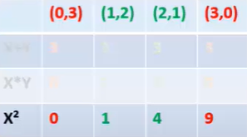
Kernelova metóda
Jednoduchý ilustračný príklad – ktorá z troch funkcií je najlepšia na separovanie zelených a červených príkladov?

Slide 20
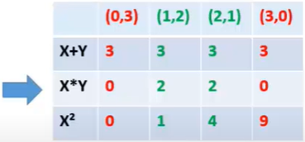
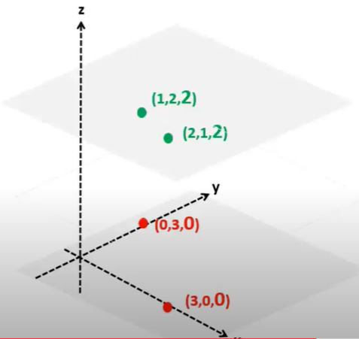
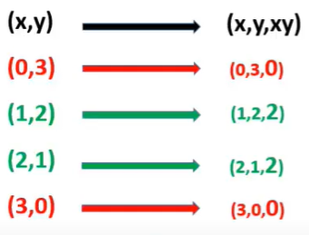
Kernelova metóda

Slide 21
SVM diskusia
Model SVM je zložitý na interpretáciu
Je efektívny aj pri relatívne malom množstve labelovaných dát – stačia body v príznakovom priestore blízko hyper-roviny
Redukuje množstvo labelovaných dát potrebných na získanie dobrej hodnoty správnosti (Accuracy)
Lineárny SVM je vhodný ako baseline pre nie - pravdepodobnostné prístupy
Lineárny SVM môže byť efektívne adaptovaný na úlohu nelineárnej klasifikácie
Hyper-rovina s najširšími možným rozpätím napomáha vyhnúť sa preučeniu
SVM je efektívny aj pri učení z dát s veľkým množstvom atribútov (features) – vhodný pre textové dáta (veľký lexikálny profil)

Slide 22
Ďakujem za pozornosť
Prednášajúci: Kristína Machová
http://people.tuke.sk/kristina.machova/prezentacieSU/

